Slide 1
J’INVENTE DEMAIN
Atelier 4 – Prototype
Réaliser de manière collaborative un service ou un produit
© J’Invente Demain
Notes:
Support pour guider les équipes dans la description de l’innovation.

Slide 2
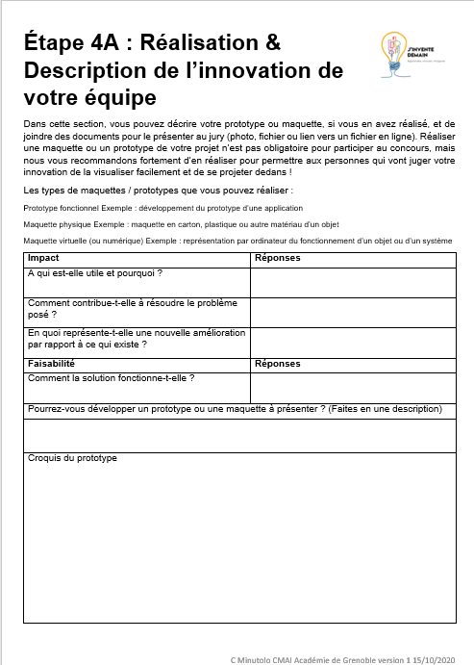
Définir la solution identifiée
Impact
A qui est-elle utile et pourquoi ?
Comment contribue-t-elle à résoudre le problème posé ?
En quoi représente-t-elle une nouvelle amélioration par rapport à ce qui existe ?
Faisabilité
Comment la solution fonctionne-t-elle ?
Pourrez-vous développer un prototype ou une maquette à présenter ?
© J’Invente Demain
Notes:
Check liste indicative des éléments à préciser.

Slide 3
Faire un test de concept
Présentation de la solution à des personnes en dehors de l’équipe et collecte d’avis
Exemples de questions à poser :
L’innovation vous semble-elle utile ? Pourquoi ?
Trouvez-vous qu’elle aide à régler le problème (évoquer le problème identifié par l’équipe) ?
Trouvez-vous que c’est amélioration réelle par rapport à ce qui existe aujourd’hui ?
Que pensez-vous du fonctionnement de la solution ? (simplicité de mise en place ? simplicité d’utilisation ? Accessibilité ?)
© J’Invente Demain
Notes:
.
Recueillir des avis externes, si possible d’utilisateurs potentiels. Cela peut permettre d’identifier des points forts ou faibles du projet.

Slide 4
Finaliser la solution
Affiner la description de la solution en intégrant
+
Résultat du test concept
Recherche : vérification de l’originalité du concept
© J’Invente Demain
Notes:
Peaufiner la description de l’innovation en prenant appui sur :
Avis externes, avis utilisateurs
Mise en perspective de ce qui existe

Slide 5
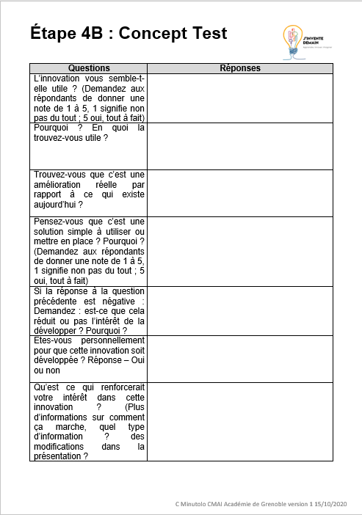
Etape 4B : Concept Test
© J’Invente Demain

Slide 6
Finaliser la description de la solution
et développer maquette ou prototype
Affiner la description Maquette ou prototype
Les types de maquettes/prototypes pouvant être réalisés :
Prototype fonctionnel
Exemple : développement du prototype d’une application
Maquette physique
Exemple : maquette en carton, plastique ou autre matériau d’un objet
Maquette virtuelle (ou numérique)
Exemple : représentation par ordinateur du fonctionnement d’un objet ou d’un système
Impact
A qui est-elle utile et pourquoi ?
Comment contribue-t-elle à résoudre le problème posé ?
En quoi représente-t-elle une nouvelle amélioration par rapport à ce qui existe ?
Faisabilité
Comment la solution fonctionne-t-elle ?
Pourrez-vous développer un prototype ou une maquette à présenter ?
Notes:
Finaliser le projet :
Version finale de la description de l’innovation
Elaboration de la maquette ou du prototype

Slide 7
Derniers conseils …
© J’Invente Demain
Notes:
Choix du nom de l’équipe.

